Slide 1
학사관리 프로그램
2.1 학생관점
- 학점 조회
- 전체 강의(과목) 정보 조회
- 수강신청
- 수강신청 강의(과목) 정보 조회
- 휴학/복학 신청
2.2 교수관점
- 출석부 조회 및 입력
- 강의 시간표 조회
- 학생 성적 입력
- 학생 학점 조회
- 강의 일정 관리
2.3 관리자
- 학생 학적(정보) 등록 및 수정
- 학생 입학 졸업, 휴학 복학 등 학사 관리
- 증명서 발급 및 관리(졸업, 성적 증명서 등)
3. 공통부
3.1 계정 로그인 및 로그아웃
3.2 개인정보 수정 및 조회
총 15개

Slide 2
<학교관계자>
학적 정보를 관리할 수 있다.
증명서를 발급 및 관리(졸업, 성적 증명서 등)할 수 있다.
계정정보 수정 및 조회할 수 있다.
계정 로그인 및 로그아웃을 할 수 있다.
강의 시간표를 조회할 수 있다.
<학생>
전체강의 정보 조회를 한 후 수강신청을 할 수 있다.
학점 조회를 할 수 있다.
<교수>
과목 성적 및 출석 입력을 할 수 있다.
과목 등록을 할 수 있다.
<관리자>
성적확정을 할 수 있다.
학사일정 입력을 할 수 있다.

Slide 3
검토 의견
로그아웃에서 로그인으로 들어오는 extends -> 누가봐도 명확한 사항은 표시하지 않는다고 함. 예시 다이어그램에 표시되지 않음.
증명서 발급 및 관리 -> 해석하기에 따라 발급은 관리자만 할 수 있는 것 아니냐는 지적을 받을 수도 있을 것으로 우려됨, 조회 및 관리 또는 조회가 안전할 것으로 사려됨. 왜냐하면 다른 학교 관계자 메인 업무도 강의시간표 조회, 개인정보수정 및 조회임
같은 이유로 학적 정보 관리를 학적 정보 조회로 바꾸는 것을 제안함
유스케이스의 공백을 ‘_’으로 하는 것은 어떨지 제안하고 싶음. 왜냐하면 예시 다이어그램의 표기법이 스네이크 케이스임.
학생의 메인 업무가 수강신청인 것은 맞지만, 수강신청을 할 때 선택적으로 과목 정보를 조회한다기보다 과목 정보를 조회할 때 선택적으로 수강신청한다고 해석해야 한다는 지적을 받을 것으로 우려됨. 왜냐하면 우리팀의 활동 다이어그램도 예시 활동 다이어그램과 마찬가지로 [ 과목정보 조회 -> 수강신청 ] 의 순서로 그려졌음. 그리고 예시 유스케이스 다이어그램의 EXTENDS는 수강신청에서 과목정보조회로 향함.

Slide 4
검토의견
로그아웃에서 로그인으로 들어오는 extends -> 누가봐도 명확한 사항은 표시하지 않는다고 함. 예시 다이어그램에 표시되지 않음. (같은 사유로 교수 액터의 전체 과목 정보 조회도 extends 표시하지 않음)
액터별로 메인업무 도메인을 묶음, 체크함 -> 금학기 성적 확정을 로그인 업무에 INCLUDE함.

Slide 5
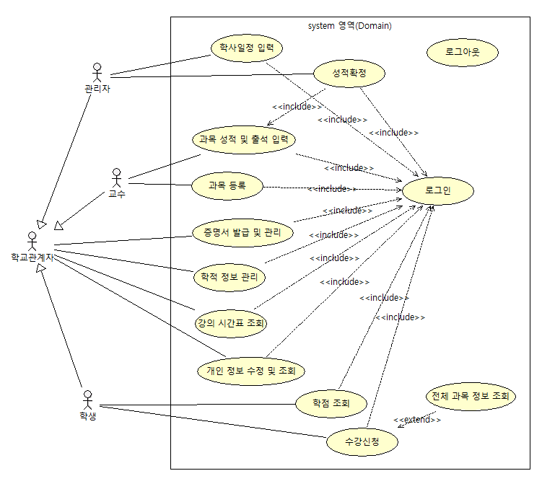

Slide 6
